Slide 1
THÂN MẾN CHÀO MỪNG CÁC EM ĐẾN VỚI TIẾT HỌC MỚI!

Slide 2
KHỞI ĐỘNG
Các em xem video và trả lời câu hỏi: “Em hãy cho biết xu hướng tiêu dùng của giới trẻ hiện nay như thế nào?”

Slide 3
Gợi ý trả lời
Xu hướng tiêu dùng của giới trẻ hiện nay có nhiều điểm khác biệt so với trước đây. Đặc biệt, với sự phát triển của công nghệ thông tin, việc mua sắm của giới trẻ trở nên tiện lợi hơn, nhanh hơn trên các kênh mua trực tuyến.
Bởi vì có nhiều cách để mua hàng nên dễ dẫn đến tình trạng mua bừa bãi, lãng phí. Do vậy, mỗi học sinh cần có kế hoạch chi tiêu hợp lí, phù hợp với khả năng của bản thân.

Slide 4
CHỦ ĐỀ 3:
SỐNG CÓ TRÁCH NHIỆM
Hoạt động giáo dục theo chủ đề:
Trách nhiệm với chi tiêu cá nhân

Slide 5
NỘI DUNG BÀI HỌC
Hoạt động 1: Nhận biết các yếu tố tác động đến chi tiêu cá nhân
1
Hoạt động 2: Tìm hiểu cách chi tiêu hợp lí không bị ảnh hưởng bởi tiếp thị, quảng cáo
2
Hoạt động 3: Thực hành đưa ra quyết định chi tiêu hợp lí
3
Hoạt động: Củng cố kiến thức – Vận dụng
4

Slide 6
Hoạt động 1:
Nhận biết các yếu tố tác động đến chi tiêu cá nhân

Slide 7
THẢO LUẬN NHÓM ĐÔI: Các em đọc trường hợp (SHS – tr.33), thảo luận và chỉ ra ảnh hưởng của tiếp thị, quảng cáo đến quyết định chi tiêu của nhân vật trong tình huống.
Quỳnh đi siêu thị để mua đồ dùng học tập. Quỳnh dự định mua một hộp bút nhưng cuối cùng Quỳnh đã mua ba hộp vì gian hang đang có chương trình khuyến mại mua ba hộp được tặng thêm một hộp kẹo cao su.

Slide 8
Gợi ý trả lời
Tiếp thị có ảnh hưởng đến quyết định chi tiêu của bản thân khi trong tình huống Quỳnh đã mua nhiều hộp bút hơn dự định khi nghe tiếp thị nói mua 3 hộp bút thì được tặng hộp kẹo cao su.

Slide 9
Các em hãy liên hệ bản thân, vận dụng hiểu biết để chia sẻ những tình huống em đã quyết định chi tiêu do ảnh hưởng của tiếp thị, quảng cáo.
Yêu cầu

Slide 10
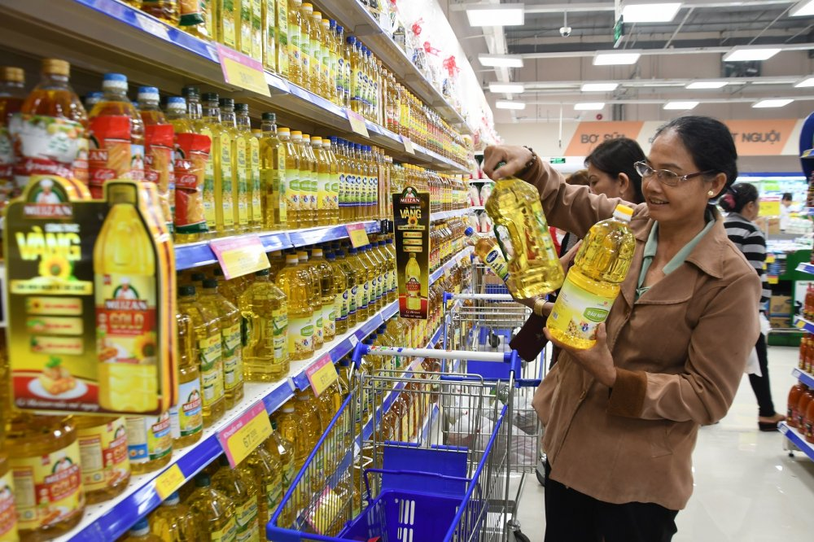
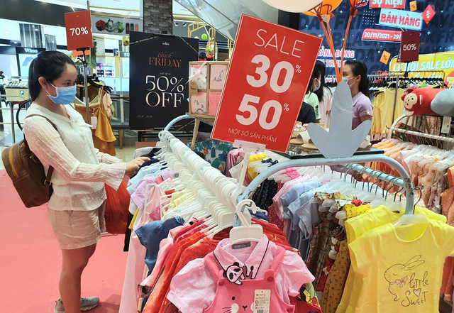
Gợi ý trả lời
Một số tình huống em đã quyết định chi tiêu do ảnh hưởng tiếp thị
Mua 1 tặng 1 trong siêu thị
Sale 30%, 50% khi mua hàng

Slide 11
Hành vi chi tiêu cá nhân có thể bị tác động bởi các yếu tố tiếp thị, quảng cáo
KẾT LUẬN
Để chi tiêu hợp lí cần biết được cách hạn chế ảnh hưởng của các yếu tố đó

Slide 12
Hoạt động 2:
Tìm hiểu cách chi tiêu hợp lí không bị ảnh hưởng bởi tiếp thị, quảng cáo

Slide 13
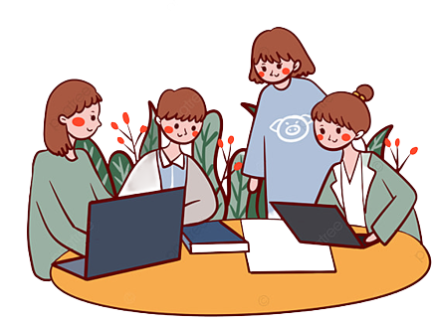
Thảo luận nhóm đôi
Yêu cầu: Các em hãy trao đổi về cách chi tiêu hợp lí không bị ảnh hưởng bởi tiếp thị, quảng cáo dựa vào các câu hỏi gợi ý sau
Tại sao nên làm như vậy?
Có thực hiện được các cách đó trong cuộc sống không?
Tại sao mọi người không thực hiện được cách chi tiêu như vậy?
Gợi ý

Slide 14
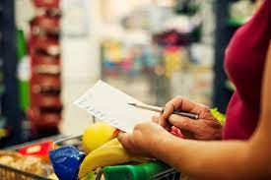
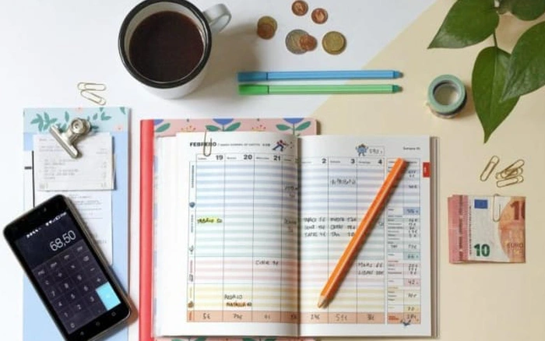
Gợi ý: Một số cách chi tiêu hợp lí không bị ảnh hưởng bởi tiếp thị, quảng cáo
Xác định nhu cầu của bản thân
Lập danh sách mua sắm, sắp xếp theo thứ tự cần thiết
Xác định số tiền có thể chi tiêu, kế hoạch chi tiêu

Slide 15
Gợi ý: Một số cách chi tiêu hợp lí không bị ảnh hưởng bởi tiếp thị, quảng cáo
Tìm hiểu kĩ thông tin để đánh giá đúng chất lượng của sản phẩm
So sánh giá sản phẩm
Xem xét các chính sách giảm giá sản phẩm, chính sách khuyến mại

Slide 16
KẾT LUẬN:
Để chi tiêu hợp lí cần cân nhắc nhu cầu của bản thân và quyết định chi tiêu một cách có căn cứ.

Slide 17
Hoạt động 3:
Thực hành đưa ra quyết định chi tiêu hợp lí

Slide 18
HOẠT ĐỘNG NHÓM: Cả lớp chia thành 4 nhóm (2 nhóm thực hiện 1 nhiệm vụ), đọc tình huống (SHS – tr.34) và thực hiện nhiệm vụ sau:
Nhóm 1, 2: Em hãy đưa ra quyết định chi tiêu phù hợp trong tình huống 1
Nhóm 3, 4: Em hãy đưa ra quyết định chi tiêu phù hợp trong tình huống 2

Slide 19
GỢI Ý CÂU TRẢ LỜI
Tình huống 1
Tình huống 2
Nên mua, vì sản phẩm của bạn nhỏ thích trong tình huống 1 đang giảm giá và phù hợp với nhu cầu cần thiết của bạn nhỏ
Không nên mua, vì dầu gội ở nhà vẫn còn không nên lãng phí khi chưa cần thiết.

Slide 20
KẾT LUẬN
Chi tiêu hợp lí phù hợp với điều kiện về thu nhập, đáp ứng các nhu cầu của bản thân, không nên chạy theo xu hướng, trào lưu và tiếp thị, quảng cáo.
Thông điệp: Có kế hoạch chi tiêu và tìm hiểu kĩ trước khi quyết định chi tiêu để hạn chế ảnh hưởng của các yếu tố bên ngoài như tiếp thị, quảng cáo thể hiện trách nhiệm của bản thân trong việc chi tiêu.

Slide 21
Hoạt động:
Củng cố kiến thức – Vận dụng

Slide 22
HÁI HOA DÂN CHỦ

Slide 24
Câu 1: Tại sao chúng ta cần phải chi tiêu cho công việc học tập?
A. Để phát triển bản thân và có điều kiện học tập tốt hơn
B. Để không bị thầy cô mắng
C. Để không thua kém bạn bè
D. Để mua những cuốn sách yêu thích

Slide 25
Câu 2: Giữa áo phông, sách giáo khoa, đồ chơi xếp hình, truyện tranh, đâu là món đồ được ưu tiên trong thời điểm chuẩn bị năm học mới?
A. Sách giáo khoa
B. Áo phông
C. Đồ chơi xếp hình
D. Truyện tranh

Slide 26
Câu 3: Đâu là biểu hiện của người có trách nhiệm trong chi tiêu cá nhân?
A. Làm bài tập về nhà qua loa
B. Lập danh sách mua sắm, sắp xếp theo thứ tự các nhu cầu cần thiết
C. Giữ lời hứa với người mình đã hứa
D. Trao đổi bài với bạn trong giờ kiểm tra

Slide 27
Câu 4: Gia đình bạn A có hoàn cảnh khó khăn. Ngoài giờ học, bạn phụ giúp gia đình bán rau, bán gà vịt ngoài chợ để kiếm thêm thu nhập. Mặc dù vậy, thành tích học tập của bạn vẫn rất tốt. Em có nhận xét gì về bạn A?
A. Bạn là một người con rất hiếu thảo
B. Bạn là một người rất mạnh mẽ, có ý chí vươn lên
C. Bạn rất thông minh, biết cách sắp xếp, tổ chức thời gian hợp lí
D. Bạn vừa là người con hiếu thảo, có ý chí mạnh mẽ, vừa biết cách sắp xếp, tổ chức hợp lí thời gian biểu của mình

Slide 28
Câu 5: Trong điều kiện số tiền chi tiêu còn hạn chế, đâu là yếu tố đầu tiên chúng ta cần phải cân nhắc?
A. Ưu tiên mua những món đồ bắt buộc có trong từng hoàn cảnh
B. Ưu tiên mua những thứ để thực hiện các hoạt động có ý nghĩa và thiết thực với cá nhân
C. Ưu tiên mua những thứ để thực hiện hoạt động mình thíc
D. Ưu tiên mua những thứ để đáp ứng cho nhu cầu giải trí cá nhân

Slide 29
VẬN DỤNG
Nhiệm vụ về nhà: Các em hoàn thành phiếu khảo sát dưới đây

Slide 30
PHIẾU KHẢO SÁT CÁCH CHI TIÊU HỢP LÍ KHÔNG BỊ ẢNH HƯỞNG BỞI TIẾP THỊ, QUẢNG CÁO
STT | Cách chi tiêu | Luôn luôn | Đôi khi | Không bao giờ
1 | Xác định nhu cầu chi tiêu của bản thân.
2 | Lập danh sách mua sắm, sắp xếp theo thứ tự các nhu cầu cần thiết.
3 | Xác định số tiền có thể chi tiêu, kế hoạch chi tiêu.
4 | Tìm hiểu kĩ lưỡng thông tin đánh giá đúng chất lượng của sản phẩm.
5 | Xem xét các chính sách giảm giá sản phẩm, chính sách khuyến mại.
6 | So sánh giá.
7 | Không chi tiêu cho những sản phẩm không cần thiết.

Slide 31
HƯỚNG DẪN VỀ NHÀ
Ôn lại kiến thức đã học.
Rèn luyện các kĩ năng đã được học.
Đọc và tìm hiểu trước nội dung Hoạt động đánh giá cuối chủ đề 3

Slide 32
CẢM ƠN TẤT CẢ CÁC EM ĐÃ LẮNG NGHE BÀI HỌC HÔM NAY!

